Slide 1
씨앗 정기 활동
23.09.09
2회차

Slide 2
목차
1. 비선형 자료구조
2. 그래프와 트리 이해하기
3. 그래프 탐색
4. 구현
5. 예제

Slide 3
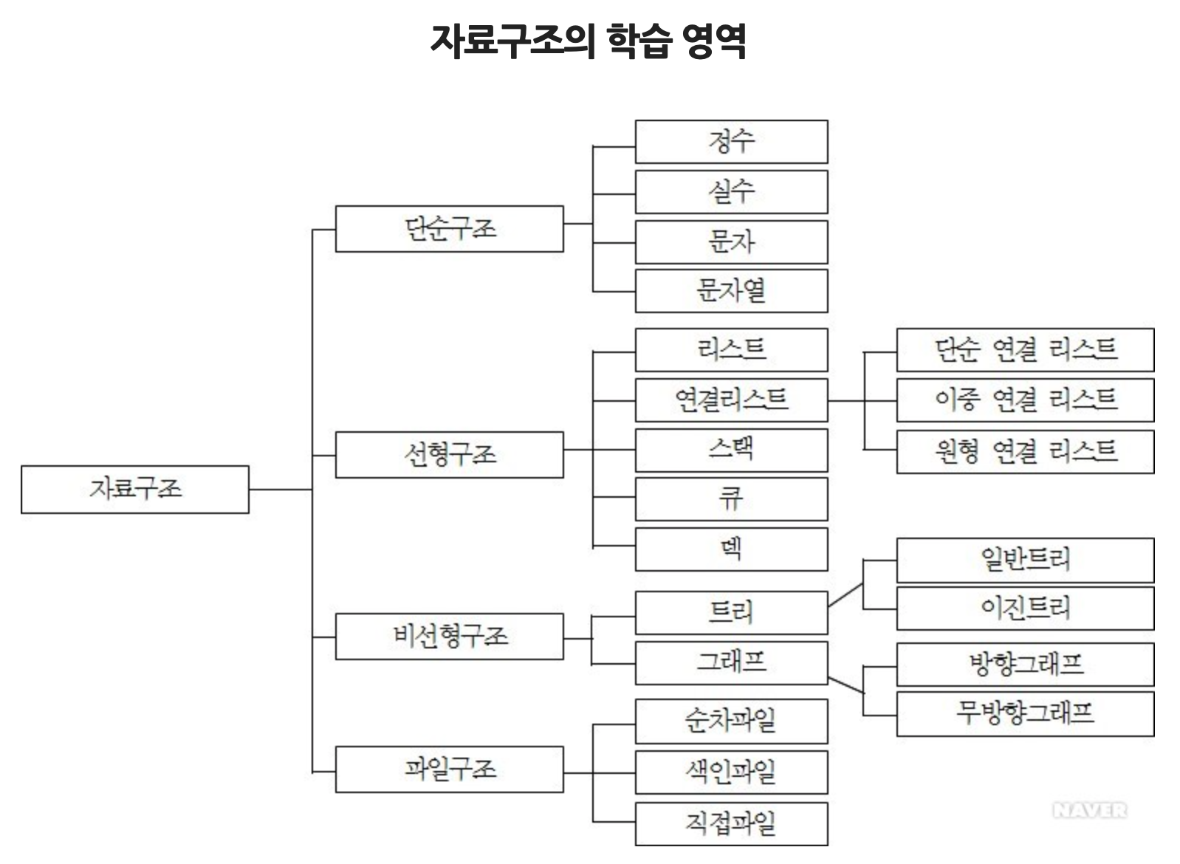
이미지 출처 :
https://velog.io/@shinhojung814/WEEK-13-%EC%9E%90%EB%A3%8C%EA%B5%AC%EC%A1%B0

Slide 4
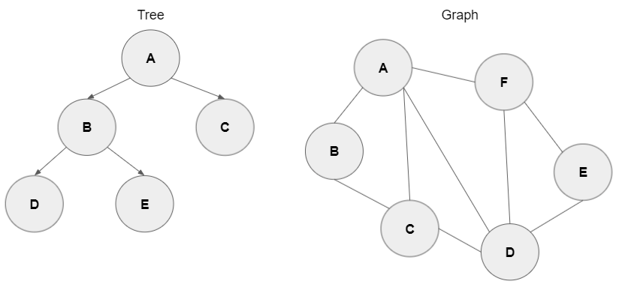
비선형 자료구조
하나의 자료 뒤에 여러 개의 자료가 존재할 수 있는 자료구조

Slide 5
자료구조를 사용하는 예제
DFS와 BFS https://www.acmicpc.net/problem/1260
바이러스 https://www.acmicpc.net/problem/2606

